Slide 1

DTS 2019
Internet of Things
Pertemuan-10
Mikrokontroler

Slide 2
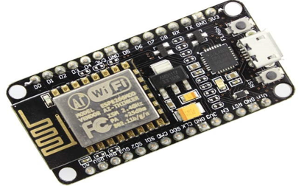
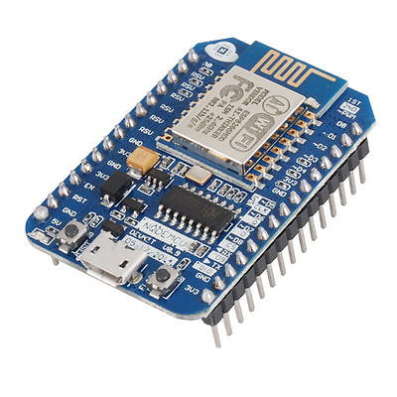
1. Introduction NodeMCU - ESP8266 – ESP32
2. GPIO ESP32 dengan Arduino IDE
3. ESP32 ADC dengan Arduino IDE

Slide 3
1
Introduction to NodeMCU
ESP8266 – EPS32

Slide 4
NodeMCU ------- ESP8266
NodeMCU :
firmware berbasis open source LUA yang dikembangkan untuk chip wifi ESP8266,
desain perangkat kerasnya terbuka untuk diedit / dimodifikasi
ESP8266 :
chip Wi-Fi murah yang dikembangkan oleh Espressif Sistem dengan protokol TCP/IP.
NodeMCU Dev Kit:
memiliki pin Arduino seperti Analog (yaitu A0) dan Digital (D0-D8).
mendukung protokol komunikasi serial yaitu UART, SPI, I2C dll.

Slide 5
Dapat dihubungkan dengan perangkat serial :
LCD I2C,
Magnetometer HMC5883,
MPU-6050 Gyro meter + Akselerometer,
chip RTC,
modul GPS,
display layar sentuh,
kartu SD, dll.
Bagaimana cara menulis kode untuk NodeMCU?
NodeMCU dengan ESPlorer IDE
NodeMCU dengan Arduino IDE
Memulai dengan NodeMCU
Untuk Mengunduh firmware NodeMCU, buka https://nodemcu-build.com/

Slide 6
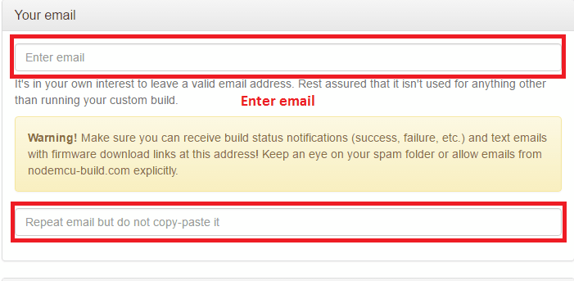
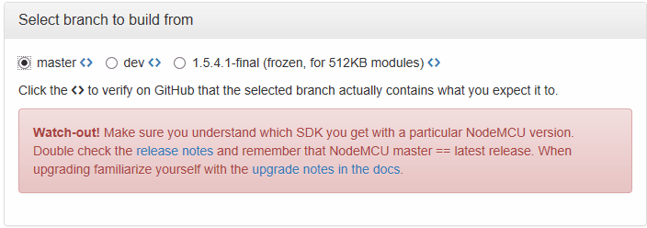
Masukkan email Anda.
Pilih branch to build

Slide 7
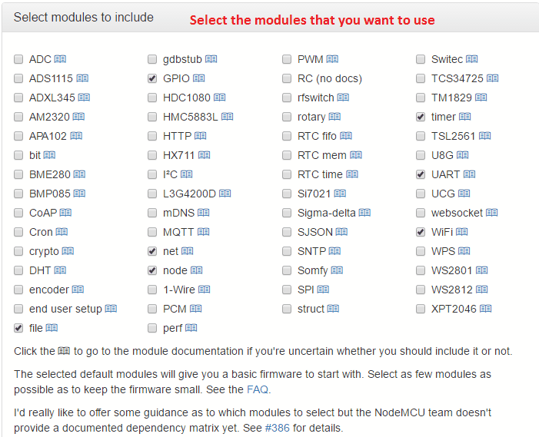
Pilih modul yang ingin Anda instal
Misalnya. Jika Anda ingin menggunakan sensor analog dengan NodeMCU maka pilih model ADC yang akan menyediakan akses ke ADC built-in.

Slide 8
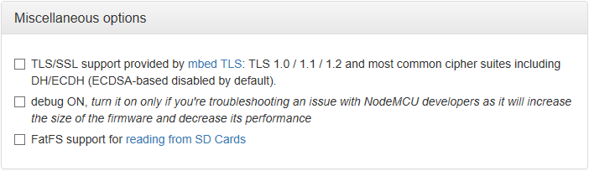

Pilih opsi lain untuk dukungan TLS / SSL, men-debug serta dukungan FatFS seperti yang ditunjukkan di bawah ini
Klik Build

Slide 9
Setelah build selesai Anda akan menerima email berisi tautan untuk mengunduh firmware khusus Anda. Klik tautan untuk mengunduhnya.
Perhatikan bahwa Anda akan mendapatkan dua tautan Custom firmware, satu adalah NodeMCU dengan dukungan floating dan yang kedua adalah NodeMCU tanpa dukungan floating yaitu integer.
Unduh file bin firmware, firmware integer jika dukungan floating tidak diperlukan, atau unduh file bin firmware, firmware floating.
Kita perlu menginstal di atas firmware khusus yang diunduh pada chip ESP8266. Ada alat yang disebut ESP8266Flasher yang digunakan untuk mem-flash chip ESP8266.
Unduh ESP8266Flasher.exe dari
32bit: https://github.com/nodemcu/nodemcu-flasher/tree/master/Win32/Release
64bit: https://github.com/nodemcu/nodemcu-flasher/tree/master/Win64/Release

Slide 10
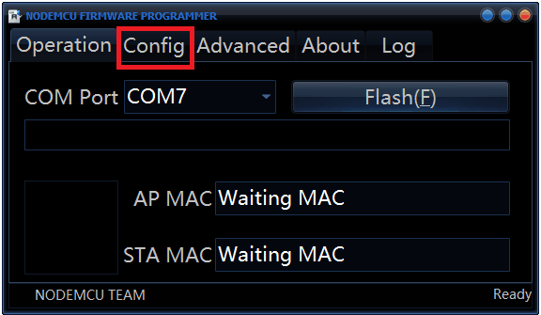
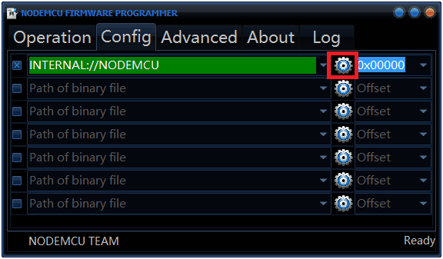
Buka ESP8266Flasher.exe dan klik Config.
Klik pada ikon Pengaturan dan kemudian pilih firmware yang telah diunduh pada langkah pertama

Slide 11
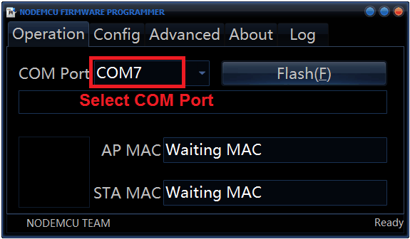
Pilih port COM (Dalam kasus saya ini adalah COM 7)

Slide 12
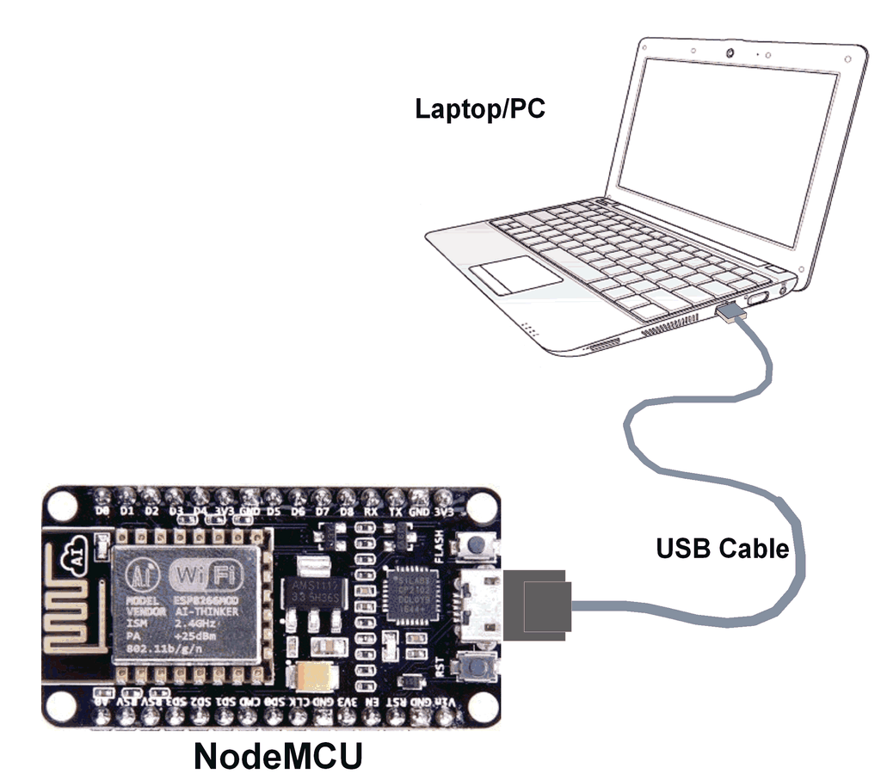
Hubungkan kabel USB ke modul NodeMCU seperti yang ditunjukkan pada gambar di bawah ini dan kemudian klik Flash

Slide 13
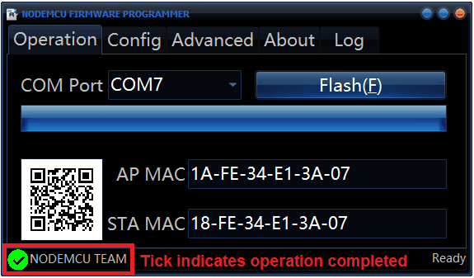
Centang hijau akan muncul setelah firmware dipasang
Setelah menyiapkan ESP dengan firmware Node-MCU, mari kita lihat IDE (Integrated Development Environment) yang diperlukan untuk pengembangan NodeMCU

Slide 14
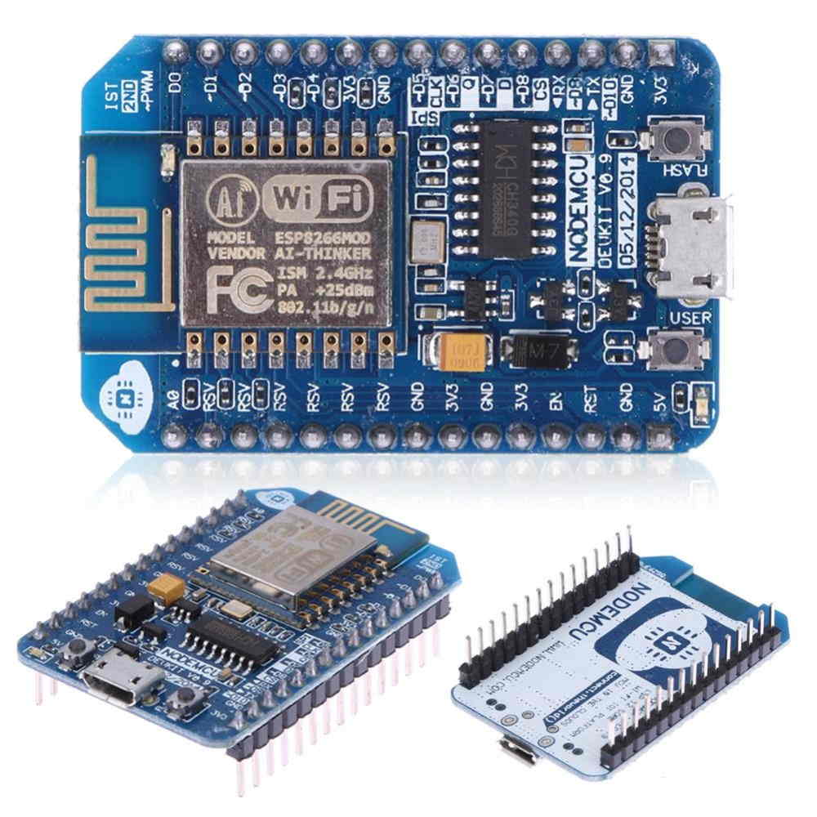
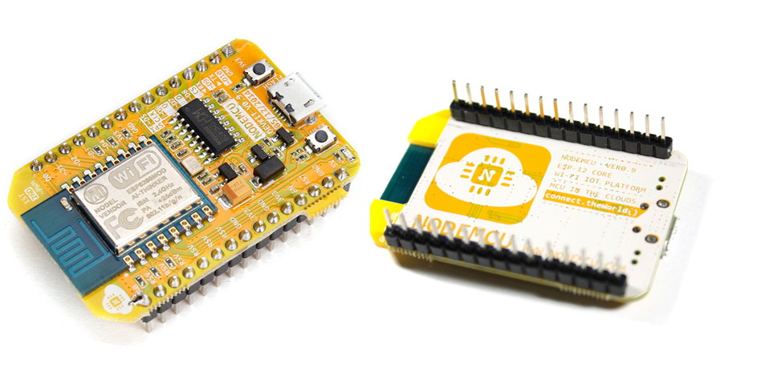
Chip ESP8266 (chip yang diaktifkan wifi) menggabungkan Development Board NodeMCU yang menjadikannya perangkat yang berdiri sendiri dalam aplikasi IoT. Mari kita lihat versi pertama NodeMCU Dev Kit dan pinout-nya seperti yang ditunjukkan pada gambar di bawah ini.

Slide 15
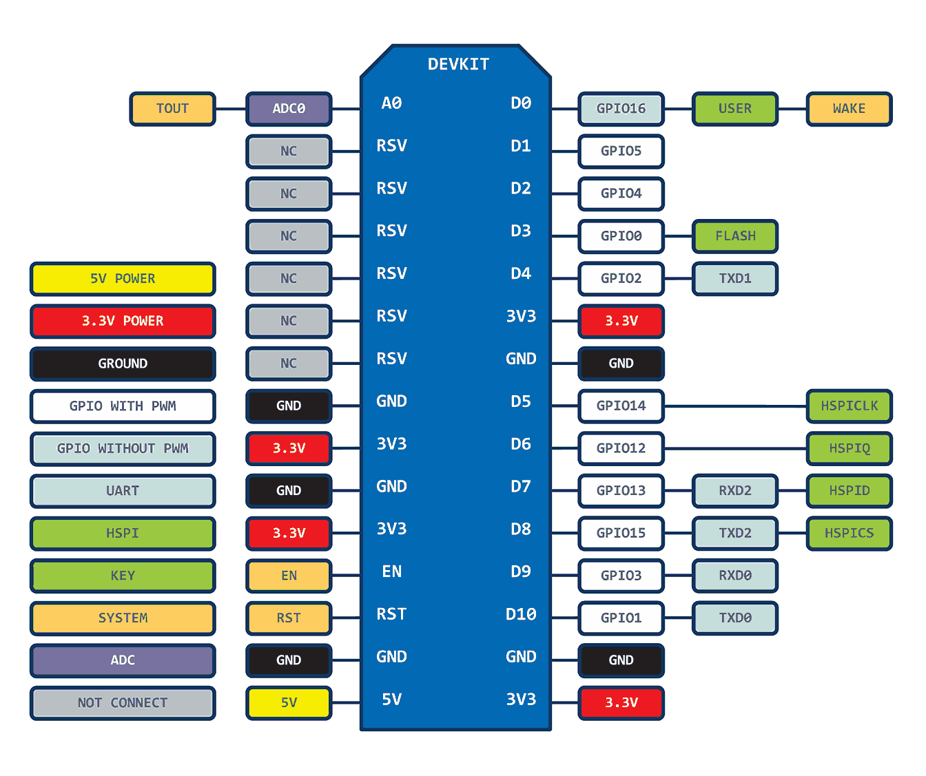
PinOut NodeMCU Versi 1

Slide 16
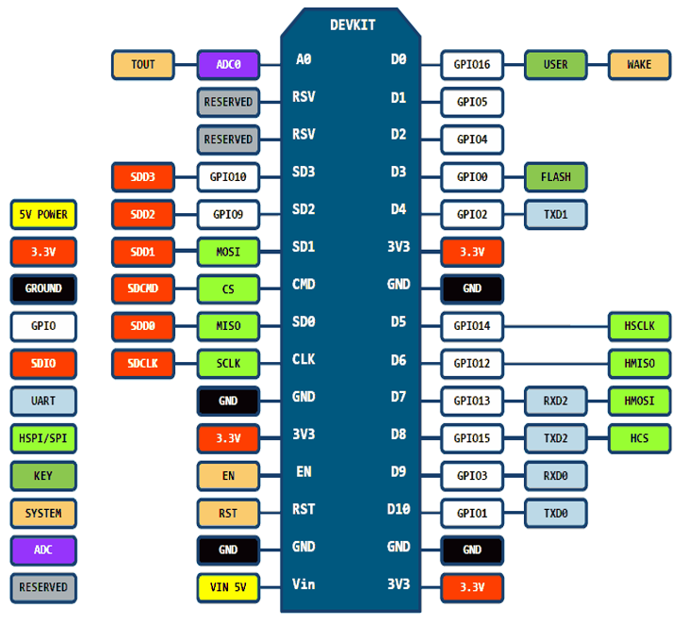
PinOut NodeMCU Versi 2

Slide 17
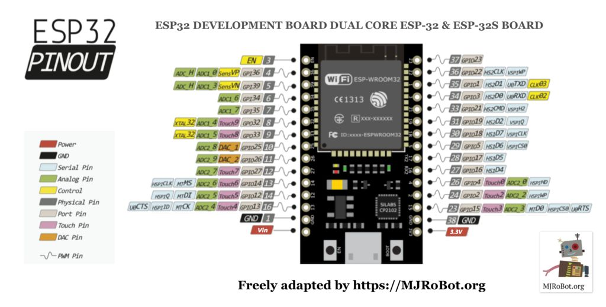

Slide 18
Pin GPIO (General Purpose Input Output):
NodeMCU memiliki pin GPIO di boardnya seperti yang ditunjukkan pada diagram pinout sebelumnya. Kita dapat membuatnya digital / HIGH LOW dan mengontrol hal-hal seperti LED, menghasilkan sinyal PWM.
Saluran ADC (Pengonversi Analog ke Digital) (A0):
NodeMCU memiliki satu saluran / pin ADC.
Pin SPI (Serial Peripheral Interface):
ESP8266 berbasis NodeMCU memiliki Hardware SPI (HSPI) dengan 4 pin yang tersedia untuk komunikasi SPI. ESP8266 juga memiliki pin SPI untuk komunikasi Quad-SPI. Dengan antarmuka SPI ini, kita dapat menghubungkan semua perangkat berkemampuan SPI dengan NodeMCU.

Slide 19
Pin I2C ( Inter Integrated Circuit ):
NodeMCU memiliki dukungan fungsi I2C pada pin ESP8266 GPIO. Karena fungsionalitas internal pada ESP-12E, kita tidak dapat menggunakan semua GPIO untuk fungsi I2C. Jadi, lakukan pengujian sebelum menggunakan GPIO untuk aplikasi I2C
Pin UART (Universal Asynchronous Receiver Transmitter):
ESP8266 berbasis NodeMCU memiliki dua antarmuka UART: UART0 dan UART1. Karena UART0 (RXD0 & TXD0) digunakan untuk mengunggah kode firmware sehingga kita tidak dapat menggunakannya dalam aplikasi saat mengunggah firmware.

Slide 20
Perbedaan antara NodeMCU Board versi 1 dan 2
Pada versi 1: CH341SER USB to Serial converter
Pada versi 2 : CP2102 USB to Serial converter.
Versi 1 menggunakan ESP-12
Versi 2 menggunakan ESP-12E (Versi yang disempurnakan).
Ekstra 6 pin (MTDO, MTDI, SD_3, MTMS, MTCK, SD_2) dikeluarkan pada versi ESP-12E. Meskipun pin Quad SPI dikeluarkan, mereka digunakan secara internal untuk akses memori flash.

Slide 21
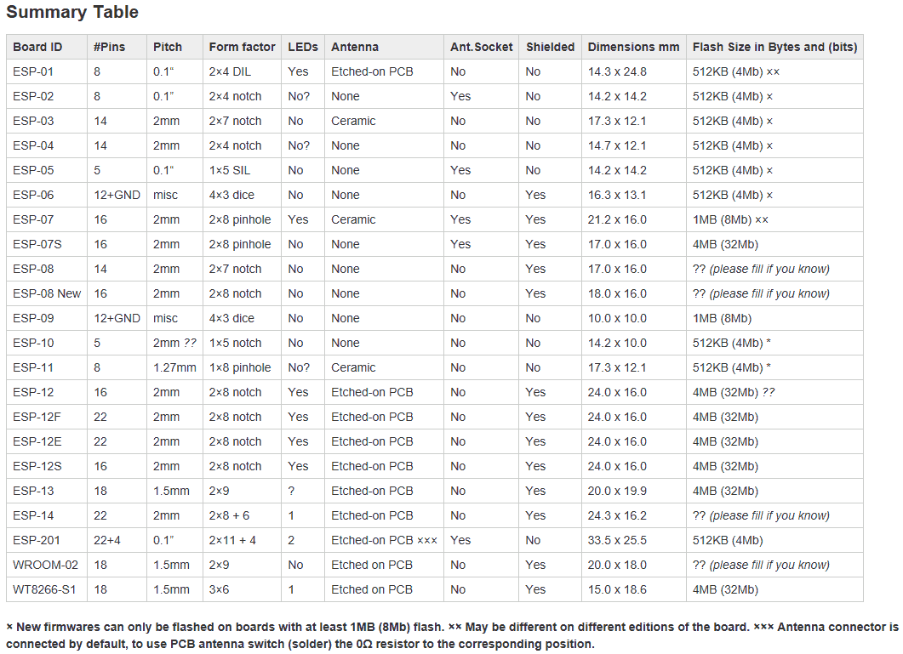
Keluarga ESP8266

Slide 22
2
PINOUT ESP32
dengan Arduino IDE

Slide 23
General-purpose input/output (GPIO)
Pin pada IC

Slide 24
Sketsa Arduino untuk LED Blink Pada ESP32
uint8_t LED_Pin = 2; // declare LED pin on ESP32
void setup()
{
pinMode(LED_Pin, OUTPUT); // Initialize the LED pin as an output
}
void loop()
{
digitalWrite(LED_Pin, LOW); // Turn the LED on
delay(1000); // Wait for a second
digitalWrite(LED_Pin, HIGH); // Turn the LED off
delay(1000); // Wait for a second
}

Slide 25
3
ESP32 ADC
dengan Arduino IDE

Slide 26
NodeMCU ADC dengan Arduino IDE
ESP32 memiliki ADC 12-bit dengan 18 channel.
Saluran ADC pada ESP32 multipleks dengan tegangan baterai.
Kita dapat mengaturnya untuk mengukur tegangan sistem board atau tegangan eksternal.
Rentang tegangan input untuk pin ADC (eksternal) adalah 0 – 3.3V

Slide 27
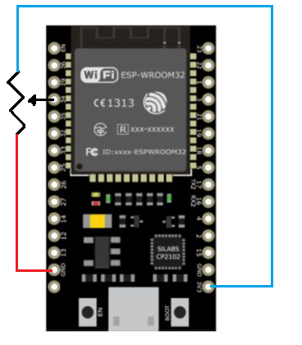
Sketsa Arduino untuk membaca tegangan
eksternal
void setup()
{
Serial.begin(9600);
}
void loop()
{
Serial.print("ADC Value: ");
Serial.println(analogRead(34));
delay(300);
}

Slide 28






IKUTI KAMI
digitalent.kominfo
digitalent.kominfo
DTS_kominfo
Digital Talent Scholarship 2019
Pusat Pengembangan Profesi dan Sertifikasi
Badan Penelitian dan Pengembangan SDM
Kementerian Komunikasi dan Informatika
Jl. Medan Merdeka Barat No. 9
(Gd. Belakang Lt. 4 - 5)
Jakarta Pusat, 10110
digitalent.kominfo.go.id

